Slide 1



16. Recommender Systems
4 Mar 2021
Yunsang Joo

Slide 2
Yunsang Joo
Index
Overview of Recommender Systems
The MovieLens Dataset
Matrix Factorization
AutoRec: Rating Prediction with Autoencoders
Personalized Ranking for Recommender Systems
Neural Collaborative Filtering for Personalized Ranking
Sequence-Aware Recommender Systems
Recommender Systems

Slide 3
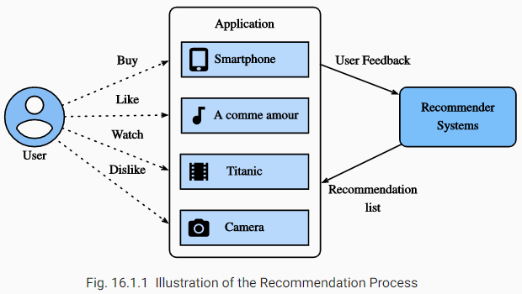
Yunsang Joo
Overview of Recommender Systems
추천 시스템 : 개인화된 서비스를 촉진하고 개별 사용자에게
맞춤형 경험을 제공할 수 있는 강력한 정보 필터링 도구
추천 시스템의 이점
- 항목을 찾는 사용자의 노력을 크게 줄이고 정보 과부하 문제를 완화
- 온라인 서비스 제공업체에 비즈니스 가치를 추가 할 수 있으며 중요한 수익원
Recommender Systems

Slide 4
Yunsang Joo
Overview of Recommender Systems
Collaborative Filtering
- 많은 사용자들로부터 얻은 기호정보에 따라 사용자들의 관심사들을 자동적으로 예측하게 해주는 방법
메모리 기반 CF는 공통 항목을 기반으로 유사도 값을 계산하기 때문에
희소 및 대규모 데이터를 처리하는데 한계가 있다.
유사도 종류
평균제곱차이 유사도 (Mean Squared Difference Similarity)
코사인 유사도 (Cosine Similarity)
피어슨 유사도 (Pearson Similarity)
피어슨-베이스라인 유사도 (Pearson-Baseline Similarity)
모델 기반 CF는 희소성과 확장성을 처리하는데 있어서
더 나은 기능으로 더욱 인기를 얻고 있다.
예) n_user : 4, n_item : 5
CF
Memory
-
Based CF
Hybrid
-
Based CF
Model
-
Based CF
I1 I2 I3 I4 I5
U1
U2
U3
U4
User-based CF
Item-based CF
Neighbor-based CF
Matrix factorization
Recommender Systems

Slide 5
Yunsang Joo
Overview of Recommender Systems
2. Explicit Feedback and Implicit Feedback
Explicit Feedback(명시적 피드백) : 사용자가 자신의 관심사를 적극적으로
표시한 피드백
예) Youtube, Facebook (좋아요, 싫어요) / Netflix, Movie(별점 1~5개)
Implicit Feedback(암시적 피드백) : 사용자의 클릭, 구매 내역, 검색 내역,
마우스 움직임 등 사용자의 행동을 간접적으로 반영
명시적 피드백을 수집하려면 사용자가 자신의 관심사를 적극적으로 표시해야 한다.
하지만 많은 사용자가 제품 평가를 꺼릴 수 있으므로 명시적 피드백을 항상 쉽게
사용할 수 있는 것은 아니다.
따라서 많은 추천 시스템은 사용자 행동을 관찰하여 암시적 피드백을 중심으로 한다.
3. Recommendation Tasks
타임 스탬프 정보도 포함되어 있으면 시퀀스 인식을 통한 추천이 가능하다.
신규 사용자나 신규 항목을 추천하는 것을 콜드 스타트 추천이라고 한다.
Recommender Systems

Slide 6
Yunsang Joo
2. The MovieLens Dataset
MovieLens : 비상업적인 웹 기반 영화 추천 시스템
MovieLens 데이터셋은 개인화된 추천 및 사회 심리학을 포함한 여러 연구에 사용된다.
1682개 영화와 사용자 943명으로부터 별 1 개에서 5 개까지 100,000 개의 평가로 구성되었다.
각 사용자가 최소 20 개의 영화를 평가하도록 정리되었다.
Recommender Systems

Slide 7


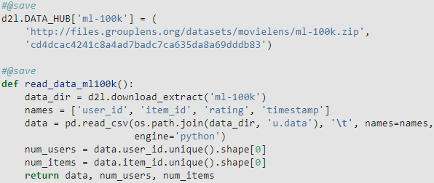
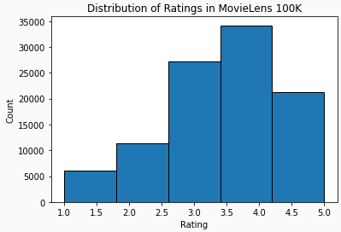

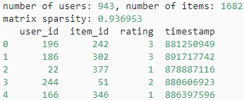
Yunsang Joo
2. The MovieLens Dataset
Getting the Data
Statistics of the Dataset
1-100,000/(943*1682)
1,586,126
Recommender Systems

Slide 8
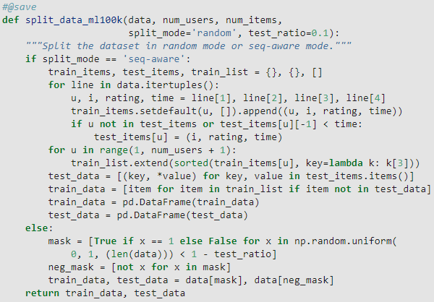
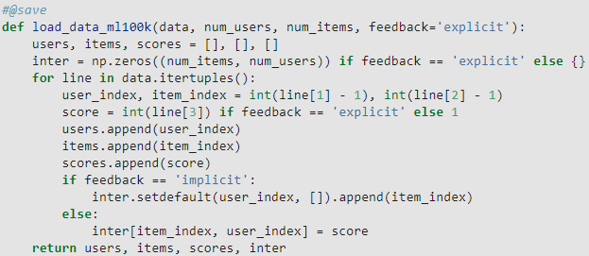
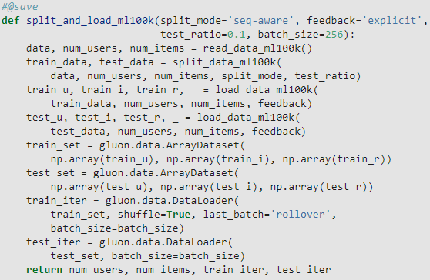
Yunsang Joo
2. The MovieLens Dataset
Splitting the dataset
Loading the data
Recommender Systems

Slide 9



Yunsang Joo
3. Matrix Factorization
행렬 분해는 협업 필터링 모델의 한 클래스
특히, 모델은 사용자 항목 상호 작용 행렬 (예 : 등급 행렬)을 두 개의 하위 순위 행렬의 곱으로 분해하여 사용자 항목 상호 작용의 하위 순위 구조를 생성합니다.
m : users, n : items, R : 명시적 등급
=
X
Recommender Systems

Slide 10
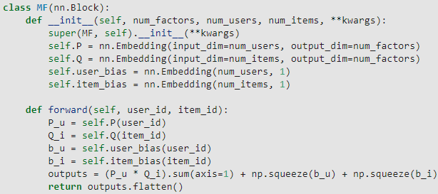
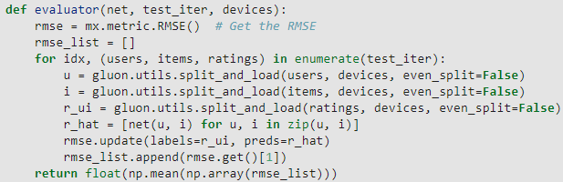

Yunsang Joo
3. Matrix Factorization
Model Implementation
Evaluation Measures
Recommender Systems

Slide 11
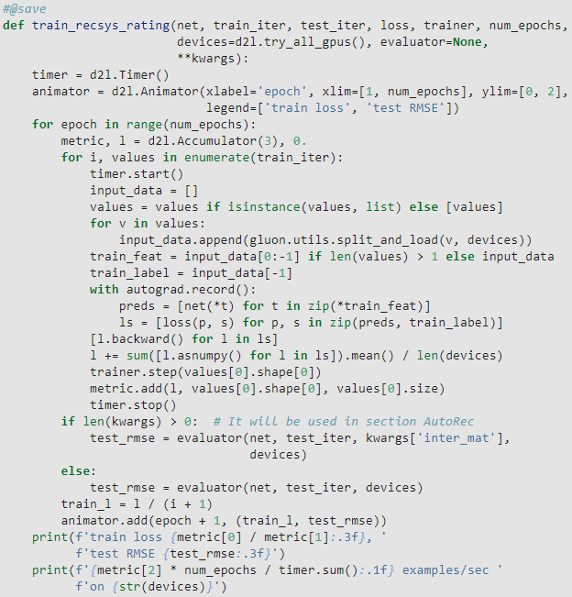
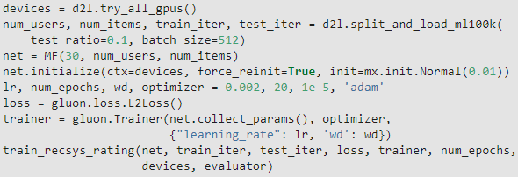

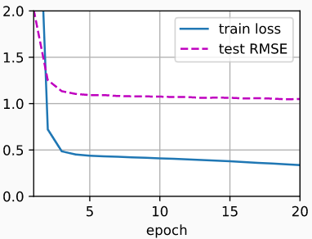

Yunsang Joo
3. Matrix Factorization
Training and Evaluating the Model
Recommender Systems

Slide 12
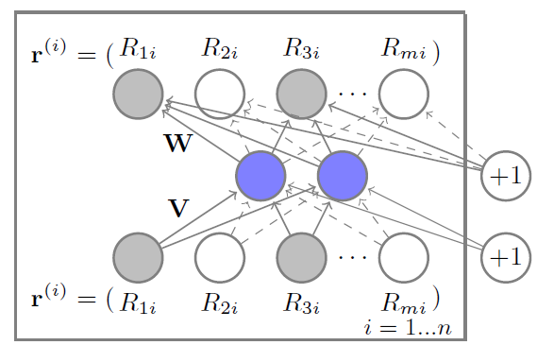


Yunsang Joo
4. AutoRec: Rating Prediction with Autoencoders
- 오토 인코더 아키텍처를 사용하여 협업 필터링 (CF)을 식별하고 명시적 피드백을 기반으로 비선형 변환을 CF에 통합
- 매트릭스 분해의 한계를 해결하고 매트릭스 분해의 표현력을 풍부하게 하는데 적합
일반적인 오토 인코더는 인코더와 디코더로 구성된다.
인코더는 입력을 은닉 표현에 투영하고 디코더는 은닉 계층을 재구성 계층에 매핑한다.
우리는 이 방법을 따르고 고밀도 레이어로 인코더와 디코더를 만든다.
Recommender Systems

Slide 13
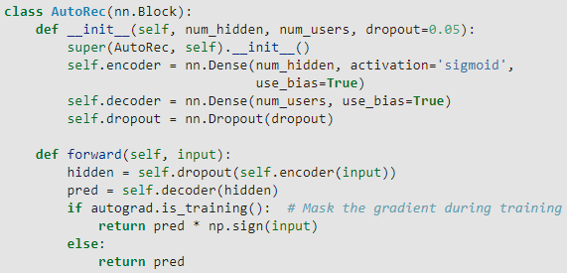
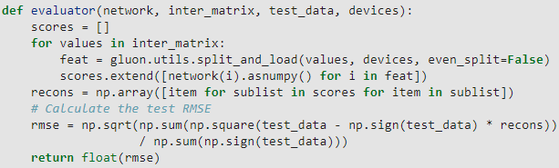
Yunsang Joo
4. AutoRec: Rating Prediction with Autoencoders
Implementing the Model
Reimplementing the Evaluator
- 입력과 출력이 변경되었으므로 평가 기능을 다시 구현해야 하지만 정확도 측정으로 RMSE를 계속 사용한다.
인코더 활성화는 기본적으로 시그모이드로 설정되며 디코더에 대한 활성화는 적용되지 않는다.
과적합을 줄이기 위해 인코딩 변환 후에 드롭 아웃이 포함된다.
관찰되지 않은 입력의 기울기는 마스킹되어 관찰된 등급만 모델 학습 프로세스에 기여하도록 한다.
Recommender Systems

Slide 14

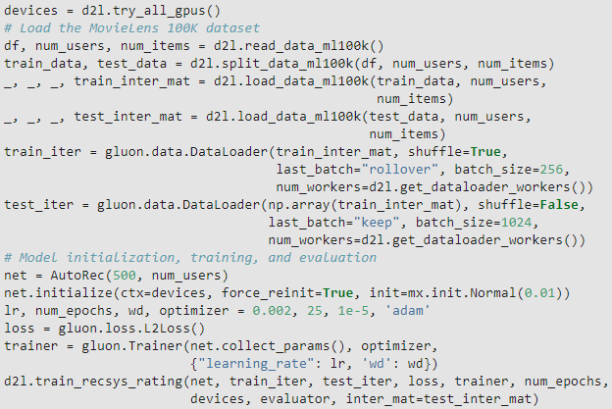
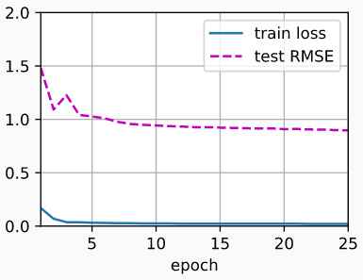
Yunsang Joo
4. AutoRec: Rating Prediction with Autoencoders
Training and Evaluating the Model
- 비선형 레이어와 드롭 아웃 정규화를 통합하면서 자동 인코더로 매트릭스 분해 알고리즘을 구성 할 수 있다.
- MovieLens 100K 데이터 세트에 대한 실험은 AutoRec이 매트릭스 분해보다 우수한 성능을 달성한다는 것을 보여준다.
Recommender Systems

Slide 15
Yunsang Joo
5. Personalized Ranking for Recommender Systems
이전 섹션에서는 명시적 피드백만 고려되었으며 모델은 관찰된 등급에 대해 훈련 및 테스트되었다.
이러한 방법에는 두 가지 단점이 있다.
첫째, 대부분의 피드백은 명시적이지 않고 실제 시나리오에서는 암시적이며 명시적 피드백은 수집하는데 더 많은 비용이 들 수 있다.
둘째, 사용자의 관심사를 예측할 수 있는 관찰되지 않은 사용자 항목 쌍은 완전히 무시되므로 평점이 무작위로 누락되지 않고 사용자의 선호도 때문에 이러한 방법이 적합하지 않다.
관찰되지 않은 사용자 항목 쌍은 실제 부정적인 피드백 (사용자가 항목에 관심이 없음)과 누락 된 값 (사용자가 나중에 항목과 상호 작용할 수 있음)의 혼합입니다.
행렬 분해 및 AutoRec에서 관찰되지 않은 쌍은 무시합니다.
분명히 이러한 모델은 관찰 된 쌍과 관찰되지 않은 쌍을 구분할 수 없으며 일반적으로 개인화 된 순위 지정 작업에 적합하지 않다.
Recommender Systems

Slide 16
Yunsang Joo
5. Personalized Ranking for Recommender Systems
이를 위해 암시적 피드백에서 순위 추천 목록 생성을 목표로 하는 추천 모델 클래스가 인기를 얻고 있다.
일반적으로 개인화 된 순위 모델은 포인트, 페어 또는 리스트 방식으로 최적화
Pointwise 접근 방식 : 한 번에 하나의 상호 작용을 고려하고 개별 선호도를 예측하기 위해 분류기 또는 회귀자를 훈련
Matrix factorization 및 AutoRec은 포인트 목표로 최적화
Pairwise 접근 방식 : 각 사용자에 대한 한 쌍의 항목을 고려하고 해당 쌍에 대한 최적의 순서를 추정
일반적으로 상대적인 순서를 예측하는 것이 순위의 특성을 연상시키기 때문에 쌍 별 접근 방식이 순위 지정 작업에 더 적합
Listwise 접근 방식 : NDCG (Normalized Discounted Cumulative Gain)와 같은 순위 측정을 직접 최적화하는 등 전체 항목 목록의 순서를 대략적으로 지정
그러나 목록 별 접근 방식은 점 별 또는 쌍 별 접근 방식보다 더 복잡하고 계산 집약적
이 섹션에서는 두 가지 쌍 별 목표 / 손실, 베이지안 개인화 순위 손실 및 힌지 손실 및 각각의 구현을 소개
Recommender Systems

Slide 17
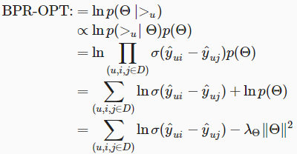
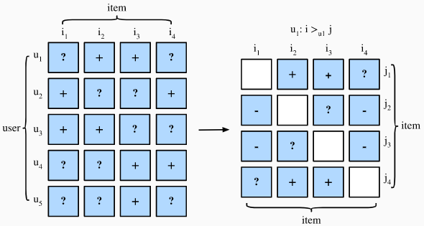

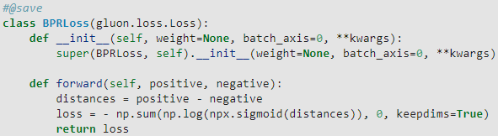
Yunsang Joo
5. Personalized Ranking for Recommender Systems
Bayesian Personalized Ranking Loss and its Implementation
베이지안 개인화 순위 (BPR)는 최대 사후 추정값에서 파생된 쌍별 개인화 순위 손실
- 기존의 많은 추천 모델에서 널리 사용
- BPR의 훈련 데이터는 양수 및 음수 쌍 (결측값)으로 구성
- 사용자가 다른 모든 비관찰항목보다 긍정적 항목을 선호한다고 가정
공식적으로 훈련 데이터는 (u, i, j) 형식의 튜플에 의해 구성되며, 이는 사용자 u가 항목 j보다 항목 i를 선호
사후 확률을 최대화하는 것을 목표로 하는 BPR의 베이지안 공식은 다음과 같다.
여기서 Θ는 임의 추천 모델의 매개 변수를 나타내고 >u는 사용자 u에 대한 모든 항목의 원하는 개인화 된 총 순위를 나타냄.
개인화 된 순위 지정 작업에 대한 일반 최적화 기준을 도출하기 위해 최대 사후 추정치를 공식화
여기서 D : = {(u, i, j) ∣i∈I + u∧j∈I ∖ I + u} 는 훈련 세트이며, 는 사용자 u가 좋아하는 항목을 나타내고 I는 모든 항목을 나타낸다.
는 사용자가 좋아하는 항목을 제외한 다른 모든 항목을 나타낸다.
및 는 각각 항목 I 및 j에 대한 사용자 u의 예측 점수다. 이전 p (Θ)는 평균이 0이고 분산-공분산 행렬 ΣΘ가있는 정규 분포다. 여기서는 ΣΘ = λΘI라고 한다.
Recommender Systems

Slide 18

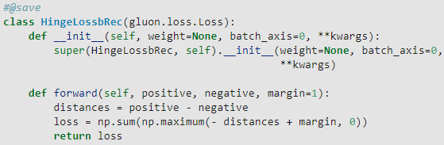
Yunsang Joo
5. Personalized Ranking for Recommender Systems
Hinge Loss and its Implementation
순위에 대한 힌지 손실은 글루온 라이브러리 내에서 제공되는 힌지 손실과 다른 형태
추천 시스템에서 순위 지정에 사용되는 손실은 다음과 같은 형식이다.
m은 안전 여유 크기
긍정적인 항목에서 부정적인 항목을 밀어내는 것을 목표
BPR과 유사하게 절대 출력 대신 양수와 음수 샘플 사이의 관련 거리를 최적화
추천 시스템에서 개인화 된 순위 지정 작업에 사용할 수 있는 순위 손실에는 세 가지 유형, 즉 포인트 방식, 쌍 방식 및 목록 방식이 있다.
- 두 쌍의 손실 인 베이지안 개인화 된 순위 손실과 힌지 손실은 서로 바꿔서 사용할 수 있다.
Recommender Systems

Slide 19
Yunsang Joo
6. Neural Collaborative Filtering for Personalized Ranking
명시적 피드백을 넘어서 암시적 피드백이 있는 추천을 위한 NCF (Neural Collaborative Filtering) 프레임 워크를 소개
NeuMF는 신경 행렬 분해의 약자로, 암시적 피드백으로 개인화 된 순위 지정 작업을 처리
이 모델은 신경망의 유연성과 비선형성을 활용하여 모델 표현력 향상을 목표로 매트릭스 분해의 내적을 대체
일반화 된 행렬 분해 (GMF) 및 MLP를 포함한 두 개의 하위 네트워크로 구성되며 단순한 내부 곱 대신 두 경로의 상호 작용을 모델링
이 두 네트워크의 출력은 최종 예측 점수 계산을 위해 연결
AutoRec의 평점 예측 작업과 달리 이 모델은 암시적 피드백을 기반으로 각 사용자에게 순위가 지정된 추천 목록을 생성
- 이전 섹션에서 소개한 개인화 된 순위 손실을 사용하여 이 모델을 학습
Recommender Systems

Slide 20
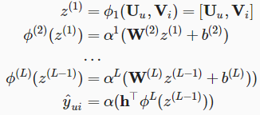
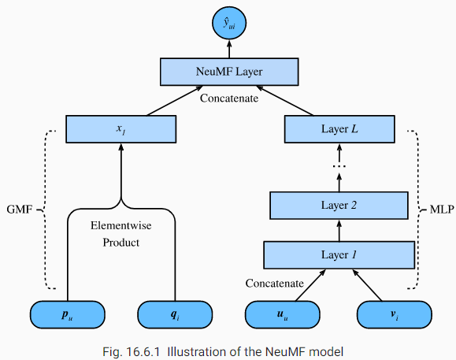

Yunsang Joo
6. Neural Collaborative Filtering for Personalized Ranking
The NeuMF model
NeuMF는 두 개의 하위 네트워크를 융합한다.
GMF는 입력이 사용자 및 항목 잠재 요인의 요소 별 곱인 행렬 분해의 일반 신경망 버전, 두 개의 신경 층으로 구성
여기서 ⊙는 벡터의 Hadamard 곱을 나타낸다.
P∈Rm × k 및 Q∈Rn × k는 각각 사용자 및 항목 잠재 행렬에 해당한다.
pu∈Rk는 P의 u 번째 행이고 qi∈Rk는 Q의 i 번째 행이다.
와 h는 출력 레이어의 활성화 함수와 가중치를 나타낸다.
y ^ ui는 사용자 u가 I 항목에 줄 수 있는 예측 점수입니다.
이 모델의 또 다른 구성 요소는 MLP이다.
모델 유연성을 강화하기 위해 MLP 서브 네트워크는 사용자 및 항목 임베딩을 GMF와 공유하지 않는다.
사용자 및 항목 임베딩의 연결을 입력으로 사용한다.
복잡한 연결과 비선형 변환을 통해 사용자와 항목 간의 복잡한 상호 작용을 추정
MLP 서브 네트워크는 다음과 같이 정의된다.
Recommender Systems

Slide 21
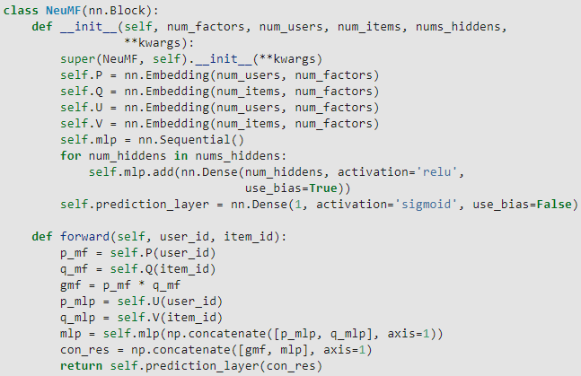

Yunsang Joo
6. Neural Collaborative Filtering for Personalized Ranking
The NeuMF model
Model Implementation
GMF와 MLP의 결과를 융합하기 위해 단순한 추가 대신 NeuMF는 두 하위 네트워크의 두 번째 마지막 계층을 연결하여 추가 계층으로 전달할 수 있는 특징 벡터를 만든다.
출력은 행렬 h와 시그모이드 활성화 함수로 투영
예측 레이어는 다음과 같이 공식화된다.
일반화 된 행렬 분해 모델과 서로 다른 사용자 및 항목 임베딩 벡터가 있는 다층 퍼셉트론으로 구성
MLP의 구조는 nums_hiddens 매개 변수로 제어
ReLU는 기본 활성화 기능으로 사용
Recommender Systems

Slide 22

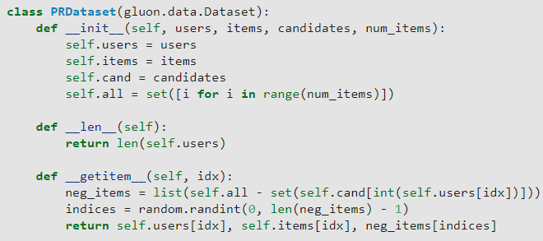

Yunsang Joo
6. Neural Collaborative Filtering for Personalized Ranking
Customized Dataset with Negative Sampling
Evaluator
쌍별 순위 손실의 경우 중요한 단계는 음수 샘플링이다.
각 사용자에 대해 사용자가 상호 작용하지 않은 항목은 후보 항목 (관찰되지 않은 항목)이다.
다음 함수는 사용자 ID 및 후보 항목을 입력으로 취하고 해당 사용자의 후보 집합에서 각 사용자에 대해 무작위로 부정적인 항목을 샘플링한다.
학습 단계에서 모델은 사용자가 좋아하는 항목이 사용자가 싫어하거나 상호 작용하지 않은 항목보다 높은 순위를 매길 수 있도록 한다.
이 섹션에서는 학습 및 테스트 세트를 구성하기 위해 시간별 분할 전략을 채택
모델 효과를 평가하기 위해 주어진 Hit @ ℓ와 ROC 곡선 아래 면적 (AUC)에서 적중률을 포함한 두 가지 평가 측정이 사용된다.
각 사용자에 대한 주어진 위치 ℓ에서의 적중률은 추천 항목이 상위 ℓ 순위 목록에 포함되는지 여부를 나타낸다. 공식적인 정의는 다음과 같다.
여기서 1은 Ground Truth 항목이 최상위 ℓ 목록에서 순위가 지정되면 1과 동일한 표시기 함수를 나타내고, 그렇지 않으면 0과 같다.
ranku, gu는 추천 목록에서 사용자 u의 실측 항목 gu의 순위를 나타낸다. (이상적인 순위는 1).
M은 사용자 수, U는 사용자 세트다.
AUC의 정의는 다음과 같다.
Recommender Systems

Slide 23
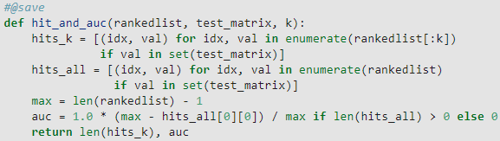
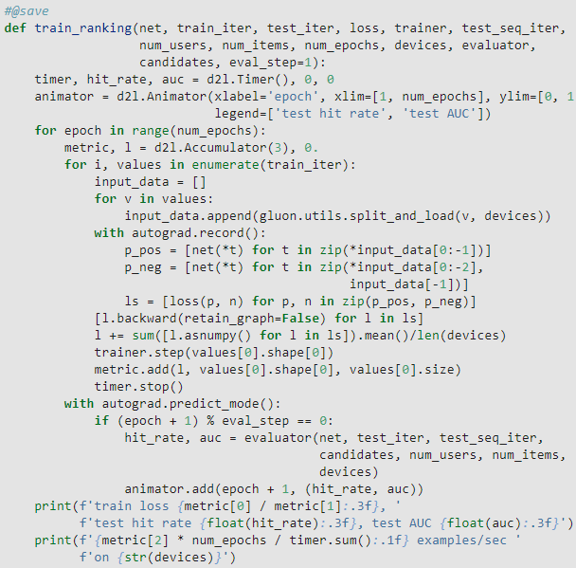
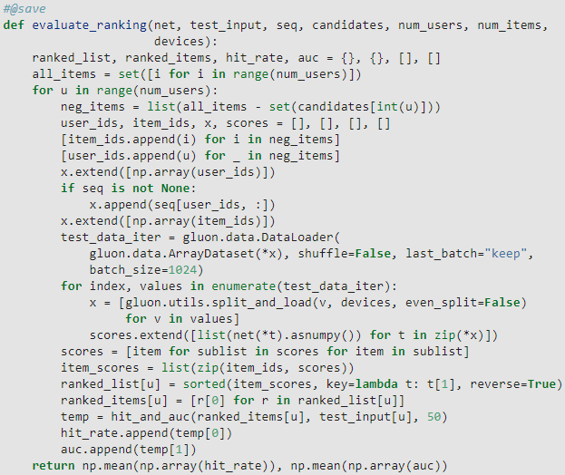
Yunsang Joo
6. Neural Collaborative Filtering for Personalized Ranking
다음 함수는 각 사용자의 적중 횟수와 AUC를 계산
그런 다음 전체 적중률과 AUC는 다음과 같이 계산
Training and Evaluating the Model
Recommender Systems

Slide 24
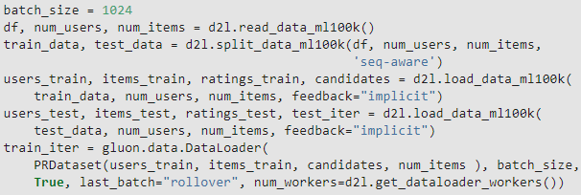
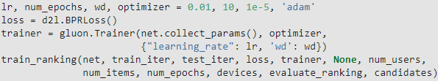
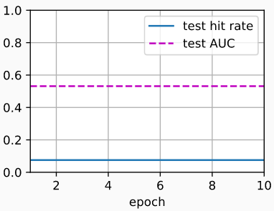

Yunsang Joo
6. Neural Collaborative Filtering for Personalized Ranking
MovieLens 100k 데이터 세트를 로드하고 모델을 학습
MovieLens 데이터 세트에는 등급만 있으므로 이러한 등급을 0과 1로 이진화
사용자가 항목을 평가 한 경우 암시적 피드백을 1로 간주하고 그렇지 않으면 0으로 간주한다.
항목을 평가하는 작업은 암시적 피드백을 제공하는 형식으로 처리될 수 있다.
여기서는 사용자의 최근 상호 작용 항목이 테스트를 위해 제외되는 시퀀스 인식 모드에서 데이터 세트를 분할한다.
Recommender Systems

Slide 25
Yunsang Joo
7. Sequence-Aware Recommender Systems
이전 섹션에서는 사용자의 단기 행동을 고려하지 않고 권장 작업을 매트릭스 완성 문제로 추상화
이 섹션에서는 순차적으로 정렬 된 사용자 상호 작용 로그를 고려하는 추천 모델을 소개
입력에 순서가 지정되고 과거 사용자 작업의 타임 스탬프 목록인 시퀀스 인식 추천기
- Caser는 컨볼루션 시퀀스 임베딩 추천 모델의 약자로, 컨볼루션 신경망을 채택하여 사용자의 최근 활동의 동적 패턴 영향을 포착
Caser의 주요 구성 요소는 각각 유니온 레벨 및 포인트 레벨 시퀀스 패턴을 밝히는 것을 목표로 하는 수평 컨볼루션 네트워크와 수직 컨볼루션 네트워크로 구성
포인트 레벨 패턴은 과거 시퀀스의 단일 항목이 대상 항목에 미치는 영향을 나타내는 반면, 통합 레벨 패턴은 여러 이전 작업이 후속 대상에 미치는 영향을 의미
- 사용자의 일반적인 관심사 또는 장기적 선호도는 마지막으로 완전히 연결된 레이어에서 모델링 되어 사용자 관심사에 대한보다 포괄적인 모델링이 가능
Recommender Systems

Slide 26
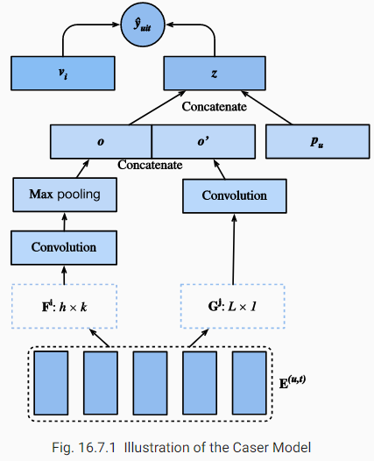




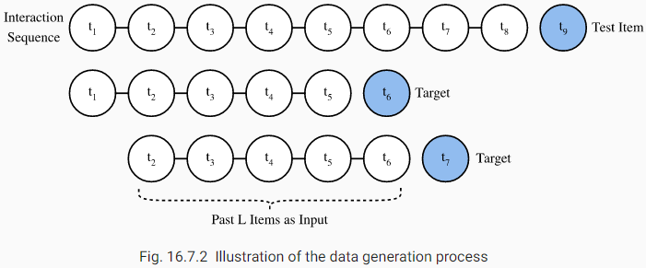
Yunsang Joo
7. Sequence-Aware Recommender Systems
Recommender Systems

Slide 27
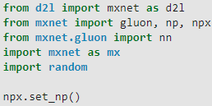
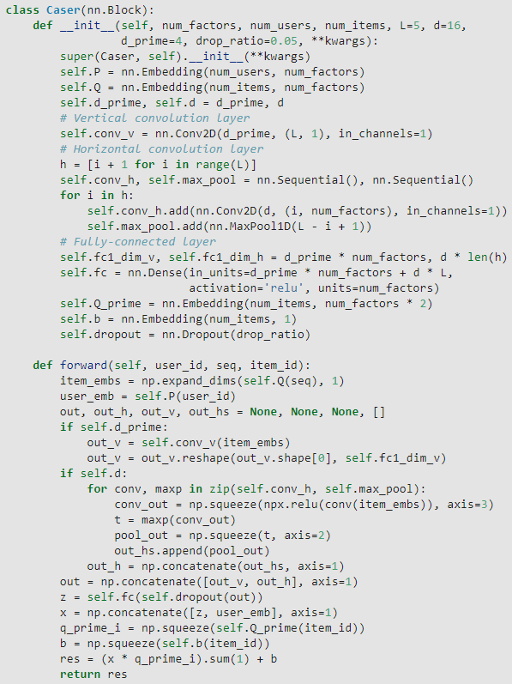
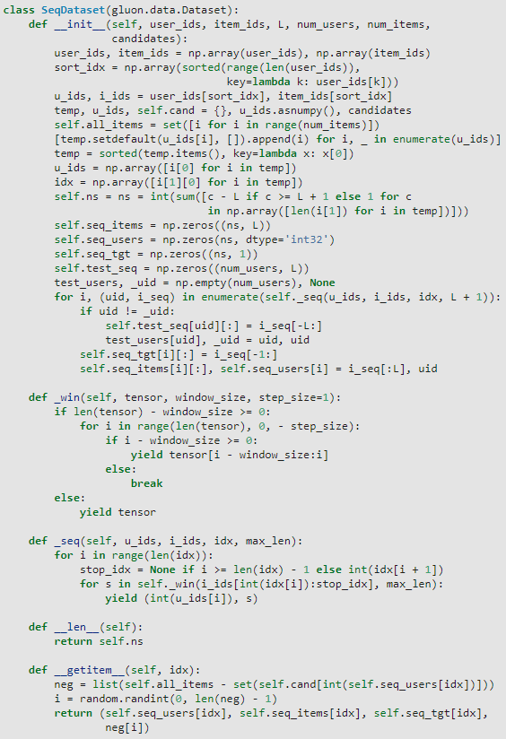
Yunsang Joo
7. Sequence-Aware Recommender Systems
Recommender Systems

Slide 28
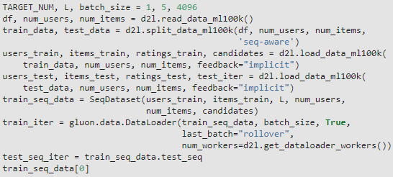
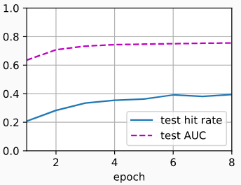

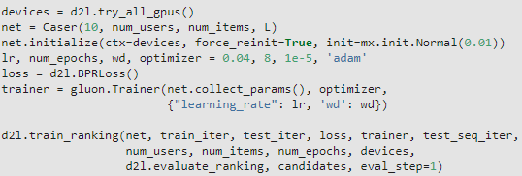
Yunsang Joo
7. Sequence-Aware Recommender Systems
사용자의 단기 및 장기 관심사를 추론하면 사용자가 선호하는 다음 항목을 보다 효과적으로 예측할 수 있다.
- 컨볼루션 신경망을 활용하여 순차적 상호 작용에서 사용자의 단기 관심사를 포착 할 수 있다.
Recommender Systems

